Slide 1
维修进度查询
Truy vấn tiến độ sửa chữa
编写：李军炬
日期：2022-10-22

Slide 2

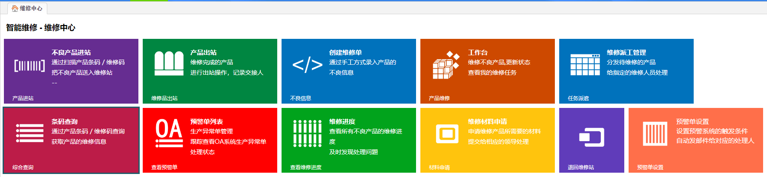
中文
1、选择主菜单功能区的“维修中心”功能
1, chọn chức năng "trung tâm sửa chữa" của khu vực chức năng menu chính
点击打开Nhấp vào Mở
2、点击子菜单功能区中的“维修进度”功能，进行不良产品维修进度查询
2, nhấp vào chức năng "tiến độ sửa chữa" trong khu vực chức năng menu con, thực hiện truy vấn tiến độ sửa chữa sản phẩm NG
点击打开Nhấp vào Mở

Slide 3
中文
3、维修进度查询条码页面功能菜单作用介绍：
3, tiến độ sửa chữa truy vấn mã vạch trang chức năng menu giới thiệu:
A
A、产品状态：
未送修，产品已记录不良，未送维修站产品
未维修，通过不良品进站功能录入到维修站的不良品统计
正在维修，维修已在工作台中扫描该不良条码，但未维修完成的
维修完成，维修员维修完成的不良品统计
已出站，由维修员维修完成，不良品过给QC检查完成出站的不良品统计
注：五个标签的统计数据都是根据开始-截至日期范围进行统计的
A, trạng thái sản phẩm:
Không được sửa chữa, sản phẩm đã được ghi nhận kém, không gửi sản phẩm trạm bảo trì
Không sửa chữa, thông qua chức năng nhập NG vào trạm dịch vụ thống kê hàng NG
Đang được sửa chữa, sửa chữa đã được quét mã vạch NG tại bàn làm việc, nhưng không sửa chữa đã được thực hiện
Sửa chữa hoàn thành, nhân viên bảo trì sửa chữa hoàn thành thống kê hàng NG
Đã ra khỏi công trạm, được sửa chữa bởi nhân viên bảo trì hoàn thành, hàng NG cho QC kiểm tra để hoàn thành thống
kê hàng NG xuất ra khỏi trạm
Lưu ý: Số liệu được thống kê dựa trên 5 phạm vi từ ngày bắt đầu - tính đến ngày kết thúc

Slide 4
中文
3、维修进度查询条码页面功能菜单作用介绍：
3, tiến độ sửa chữa truy vấn mã vạch trang chức năng menu giới thiệu:
B
C
B、未修总计：
点击该功能时，系统会自动统计开始-截至日期范围内，未维修+正在维修的不良品数量
B, tổng số chưa sửa chữa:
Khi bạn nhấp vào tính năng này, hệ thống sẽ tự động thống kê số lượng hang NG chưa được sửa chữa + đang được sửa
chữa trong phạm vi ngày…
C、导出数据：
点击该功能时，系统会自动导出已选标签的时间范围内不良明细
C, xuất dữ liệu:
Khi bạn nhấp vào tính năng này, hệ thống sẽ tự động xuất file excel các chi tiết NG trong khung thời gian đã chọn.

Slide 5
中文
3、维修进度查询条码页面功能菜单作用介绍：
3, tiến độ sửa chữa truy vấn mã vạch trang chức năng menu giới thiệu:
E
D、切换视图模式：
点击该功能时，系统会自动切换到视图模式，在视图模式下，同一条码有多个不良项时，系统会显示多个不良数据；如要切换回条码模式时（单个条码只显示一个不良现象）只需要再次点击切换条码模式按钮即可，
D, chuyển đổi chế độ xem:
Khi bạn nhấp vào tính năng này, hệ thống sẽ tự động chuyển sang chế độ xem, trong chế độ xem, khi cùng một mã vạch có nhiều mục xấu, hệ thống sẽ hiển thị nhiều dữ liệu xấu; Nếu bạn muốn chuyển trở lại chế độ mã vạch (mã vạch riêng lẻ chỉ hiển thị một hiện tượng xấu) chỉ cần nhấp vào nút chuyển đổi chế độ mã vạch một lần nữa,
D
E、搜索条件：
点击“产品搜索” 后面的搜索条件，在条件栏中填写搜索内容，可以通过组合搜索栏提升搜索结果
E, tiêu chí tìm kiếm:
Nhấp vào tiêu chí tìm kiếm đằng sau "Tìm kiếm sản phẩm", điền vào nội dung tìm kiếm trong thanh điều kiện
và có thể nhắc kết quả tìm kiếm bằng thanh tìm kiếm kết hợp

Slide 6
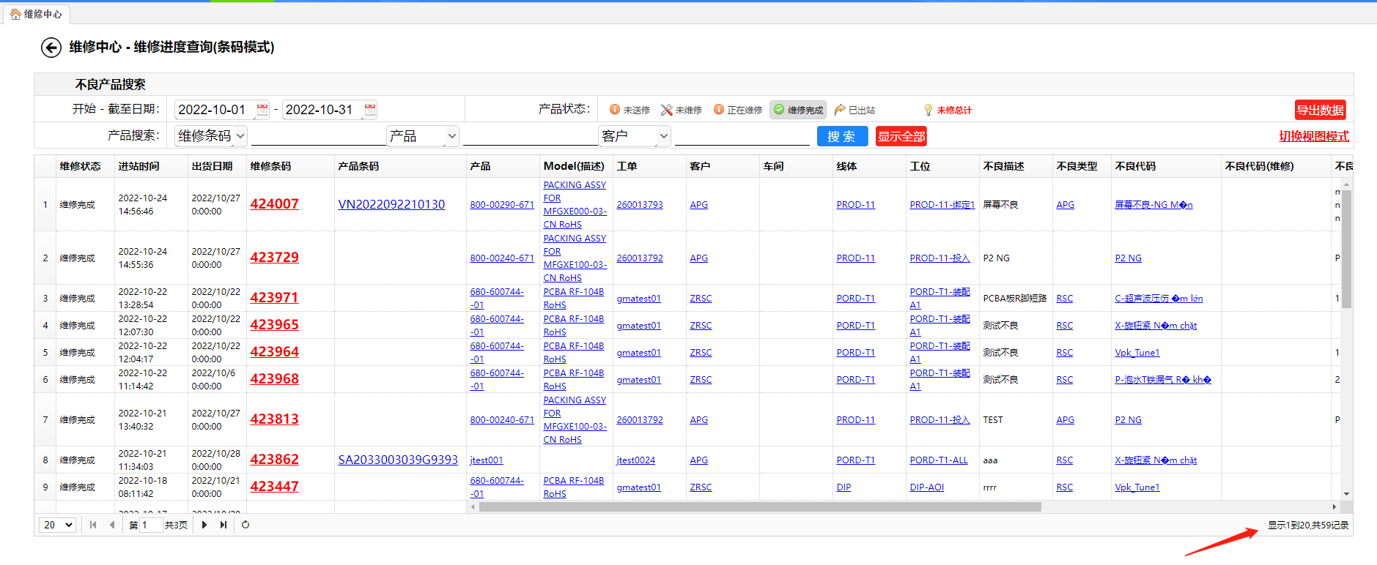
中文
4、如需要查看不良条码的详细信息时，点击红色的维修条码即可跳转到条码详细信息页面，点击标签栏后下不良条码信息下方会显示该标签不良总数：
4, nếu cần xem chi tiết mã vạch xấu, nhấp vào mã vạch sửa chữa màu đỏ có thể nhảy đến trang chi tiết mã vạch, nhấp vào thanh thẻ sau khi thông tin mã vạch xấu sẽ hiển thị tổng số thẻ xấu:

Slide 7
注意事项：
1、条码模式与视图模式的区别：条码模式，一个条码有多个不良项时，只显示其中一个；视图模式，一个条码有多个不良项时，显示多个不良项
1, sự khác biệt giữa chế độ mã vạch và chế độ xem: chế độ mã vạch, một mã vạch có nhiều mục xấu, chỉ hiển thị một trong số họ; Chế độ xem, khi một mã vạch có nhiều mục xấu, hiển thị nhiều mục xấu
2、条码总计标签：计算了未维修与正在维修数量的总和
2, mã vạch tổng nhãn: tính toán tổng số chưa sửa chữa và số lượng sửa chữa đang được sửa chữa
3、时间范围，系统默认设置为1个月，该页面中其他标签功能都依赖时间范围作为查询条件，如查询数据时，查询不到的，请将时间范围放长些
3, khung thời gian, cài đặt mặc định của hệ thống là 1 tháng, các chức năng nhãn khác trong trang này phụ thuộc vào khung thời gian làm điều kiện truy vấn, chẳng hạn như truy vấn dữ liệu, truy vấn không thể, xin vui lòng đặt khung thời gian dài hơn

Slide 8



感谢观看
Cảm ơn bạn đã xem

